Slide 1
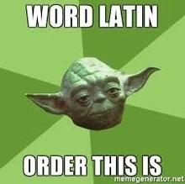
AP-latin, lektion 3
Romerriget, senatet, legionerne og legaterne.
Latinsk grammatik:
  Verber
  Substantiver
  Adjektiver
  Sætningsanalyse
Romertal ☺

Slide 2
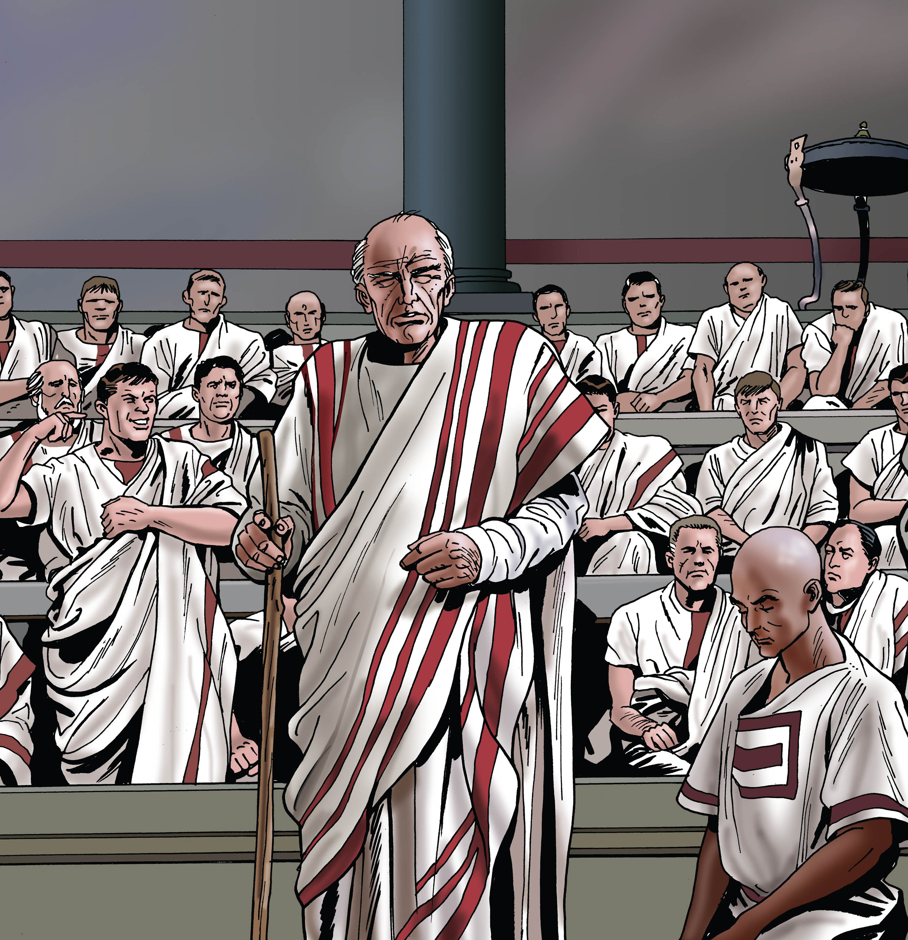
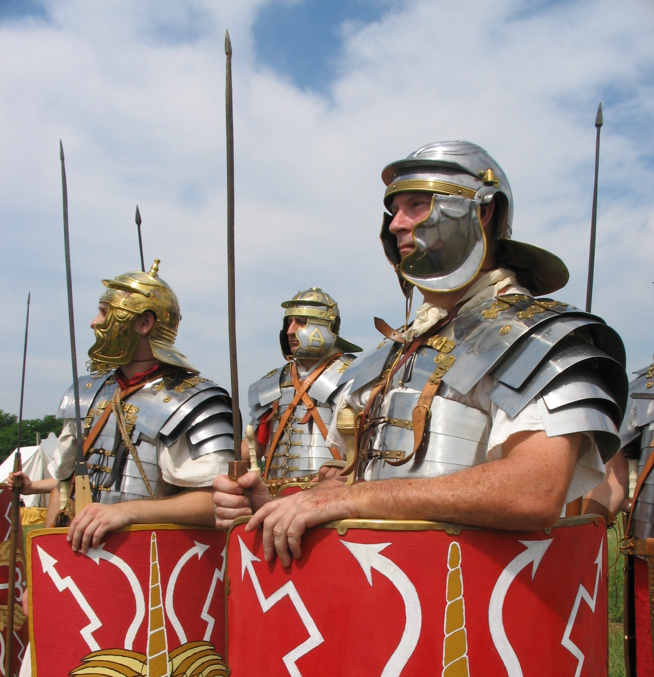
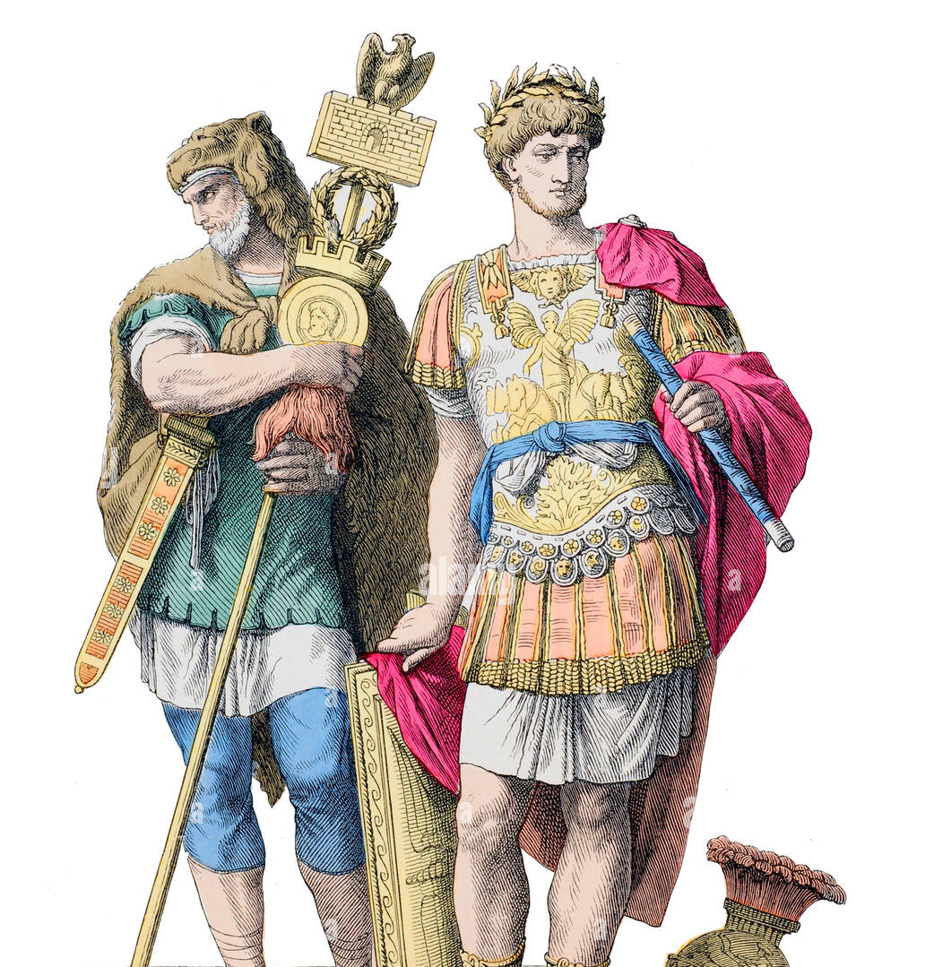
Romerriget – senatet, legionerne og legaterne

Slide 3
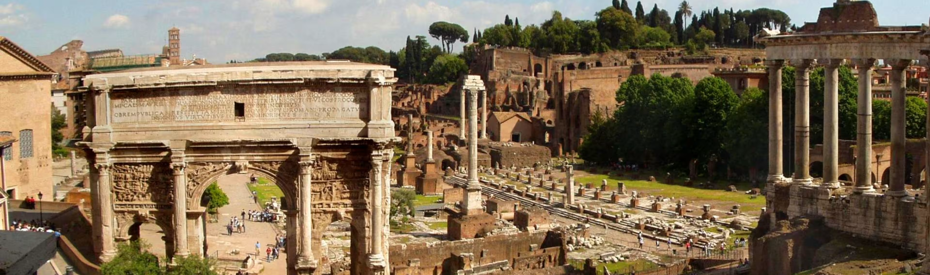
Opgave:
Oversæt Tekst 1 på s. 5:
Roma respublica est. Populus Romanus potentiam habet.
Populus Romanus senatum creat. Senatus Romanus respublicam regit.
Analyser din oversættelse, men sæt V, SP, DO osv. under de latinske ord.

Slide 4
Substantiver (navneord), proprier (egenavne) og adjektiver (tillægsord)
På dansk
Substantiver og proprier betegner genstande og navne på personer mv.
Substantiver bøjes i ental og flertal samt bestemt og ubestemt:
  en skole, skolen, flere skoler, alle skolerne.
Proprier bøjes som regel ikke:
  en Esben, flere Esb’ner ☺
Adjektiver betegner egenskaber ved bl.a. substantiver og proprier. De bøjes i køn og tal afhængig af ordet, de lægger sig til:
  et hvidt bord, en hvid væg, de hvide huse
På latin (notér i kladdehæftet):
Alle substantiver, proprier og adjektiver bøjes i kasus samt i ental og flertal (singularis og pluralis), men ikke i bestemt og ubestemt.
  populus = et folk, folket, folk
Adjektiver bøjes desuden i køn, ligesom på dansk:
  populus Romanus = det romerske folk
  respublica Romana = den romerske republik
Kasus og tal kan ses på ordenes endelse, og fortæller hvilket sætningsled ordet er:
  Nominativ = Subjekt/subjektsprædikat (S/SP)
  Akkusativ = Direkte Objekt (DO)

Slide 5
Verber (udsagnsord)
På dansk
Betegner handlinger
  at løbe, at svømme, at være osv.
Verber bøjes i tid
  løber (nutid), løb (datid), har løbet (førnutid) osv.
På latin (notér i kladdehæftet):
Verber (vb.) bøjes i person og tal (se s. 6):
  Singularis
    1. person –o
    2. person –s
    3. person –t
  Pluralis
    1. person –mus
    2. person –tis
    3. person –nt
Alle verber med en personendelse er verballed (V)

Slide 6
Opgave:
Oversæt de tre første sætninger i Tekst 2 (s. 5) til dansk:
Respublica Romana imperium habet. Imperium Romanum magnum est.
Respublica Romana bellum semper gerit.
Hvilken kasus kan imperium og bellum være bøjet i?

Slide 7
Opgave:
Forsøg at oversætte den næste sætning til dansk. Der mangler noget, men hvad?
Exercitum magnum habet.

Slide 8
Verber (udsagnsord)
På dansk
Betegner handlinger
  at løbe, at svømme, at være osv.
Verber bøjes i tid
  løber (nutid), løb (datid), har løbet (førnutid) osv.
På latin (notér i kladdehæftet):
Verber (vb.) bøjes i person og tal (se s. 6):
  Singularis
    1. person –o (jeg)
    2. person –s (du)
    3. person –t (han/hun/den/det)
  Pluralis
    1. person –mus (vi)
    2. person –tis (I)
    3. person –nt (de)
Alle verber med en personendelse er verballed (V)
På latin kan man udelade subjektet (S). Hvis det er tilfældet, skal man selv indsætte subjektet i parentesen ved at kigge på personendelsen. Dette kaldes implicit subjekt (VS).

Slide 9
Opgave:
Forsøg at oversætte den næste sætning til dansk. Der mangler noget, men hvad?
Exercitum magnum habet.
På latin (notér i kladdehæftet):
Verber (vb.) bøjes i person og tal (se s. 6):
  Singularis
    1. person –o (jeg)
    2. person –s (du)
    3. person –t (han/hun/den/det)
  Pluralis
    1. person –mus (vi)
    2. person –tis (I)
    3. person –nt (de)
Alle verber med en personendelse er verballed (V)
På latin kan man udelade subjektet (S). Hvis det er tilfældet, skal man selv indsætte subjektet i parentesen ved at kigge på personendelsen. Dette kaldes implicit subjekt (VS).

Slide 10
Opgave:
Oversæt resten af Tekst 2 til dansk. De kursiverde ord skal ikke oversættes.
Legatus exercitum imperat. Si legatus inimicum vincit, triumphum agit. Respublicam Romanam Romani SPQR nominant. Id est Senatus Populusque Romanus.
Find V, S, SP og DO i den danske oversættelse, men sæt tegnene under de latinske ord.

Slide 11

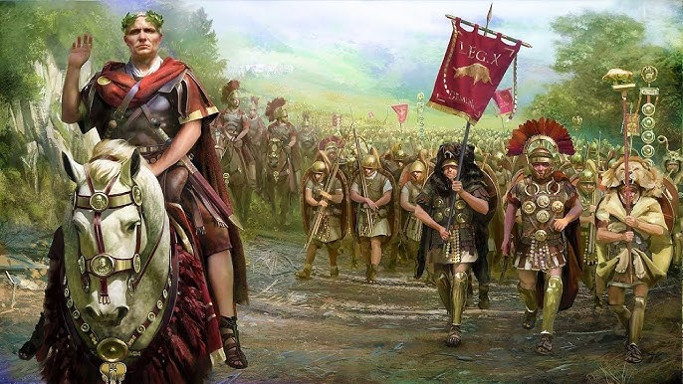

Slide 12
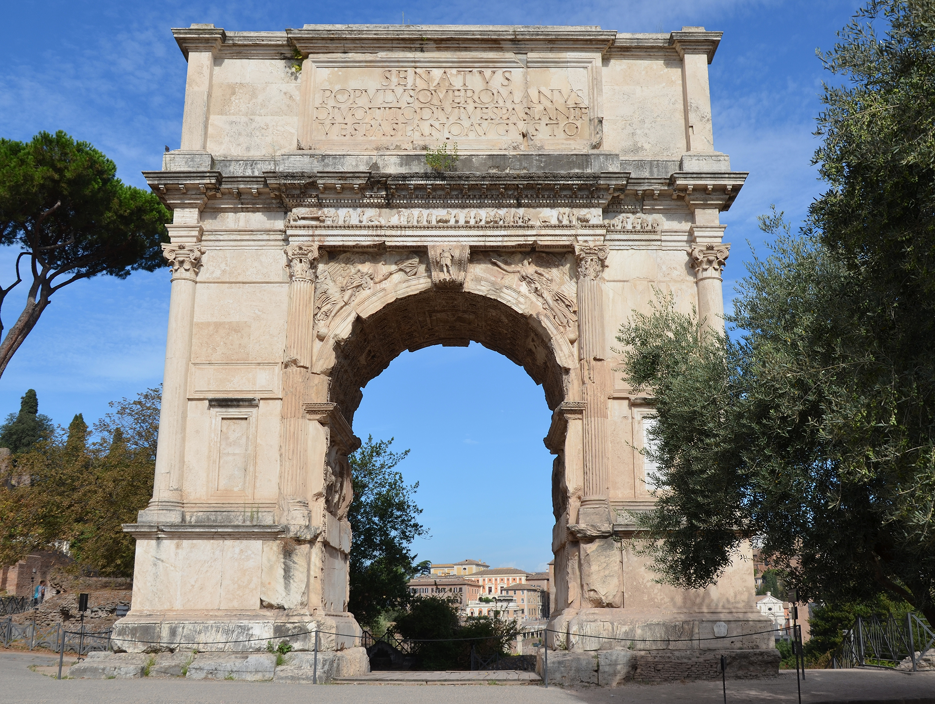
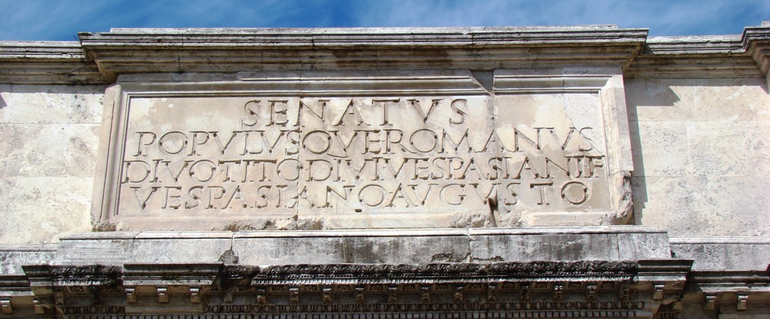

Slide 13

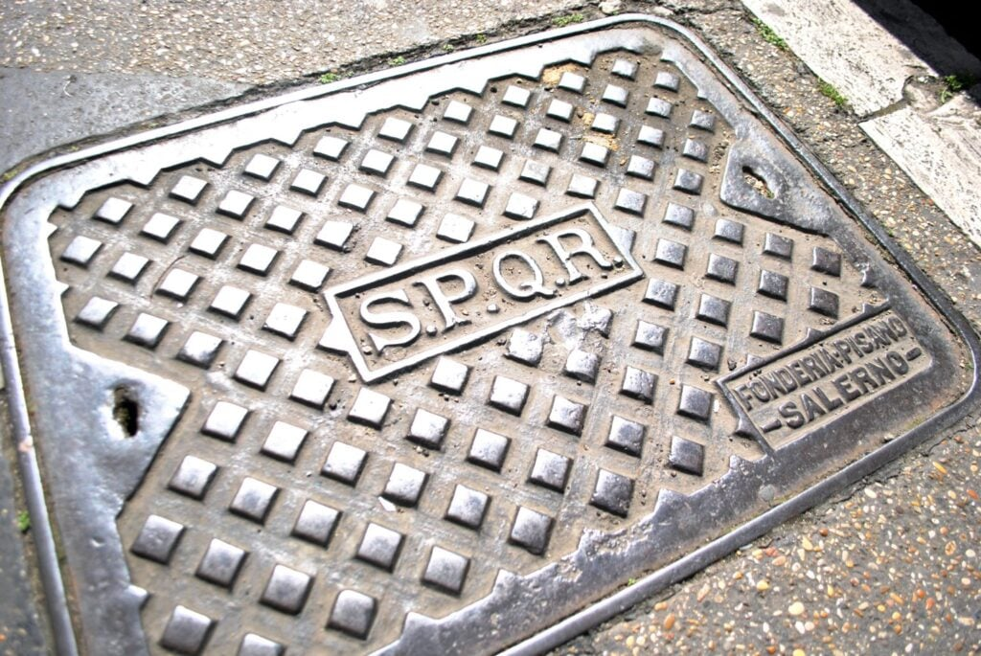

Slide 14
Sprogdag for alle 1.g’ere 2/9
2., 3. og 4. modul. TJEK LECTIO hvor I skal være hvornår.
Formål:
  I får info om fremmedsprog på SG
  I møder og afprøver de forskellige sprog
  I møder tidligere SG-elever som fortæller om deres oplevelser med sprog
Der er tre runder (ét modul hver – ca.60 min.)
Auditoriet: Oplæg fra tidligere SG-elever
Sportspladsen/hallen: Sprog og bevægelse – en rejse rundt i sprogene. Kig efter jeres klasseskilt!
D-gangen: Her laver I sjov med latin ☺

Slide 15
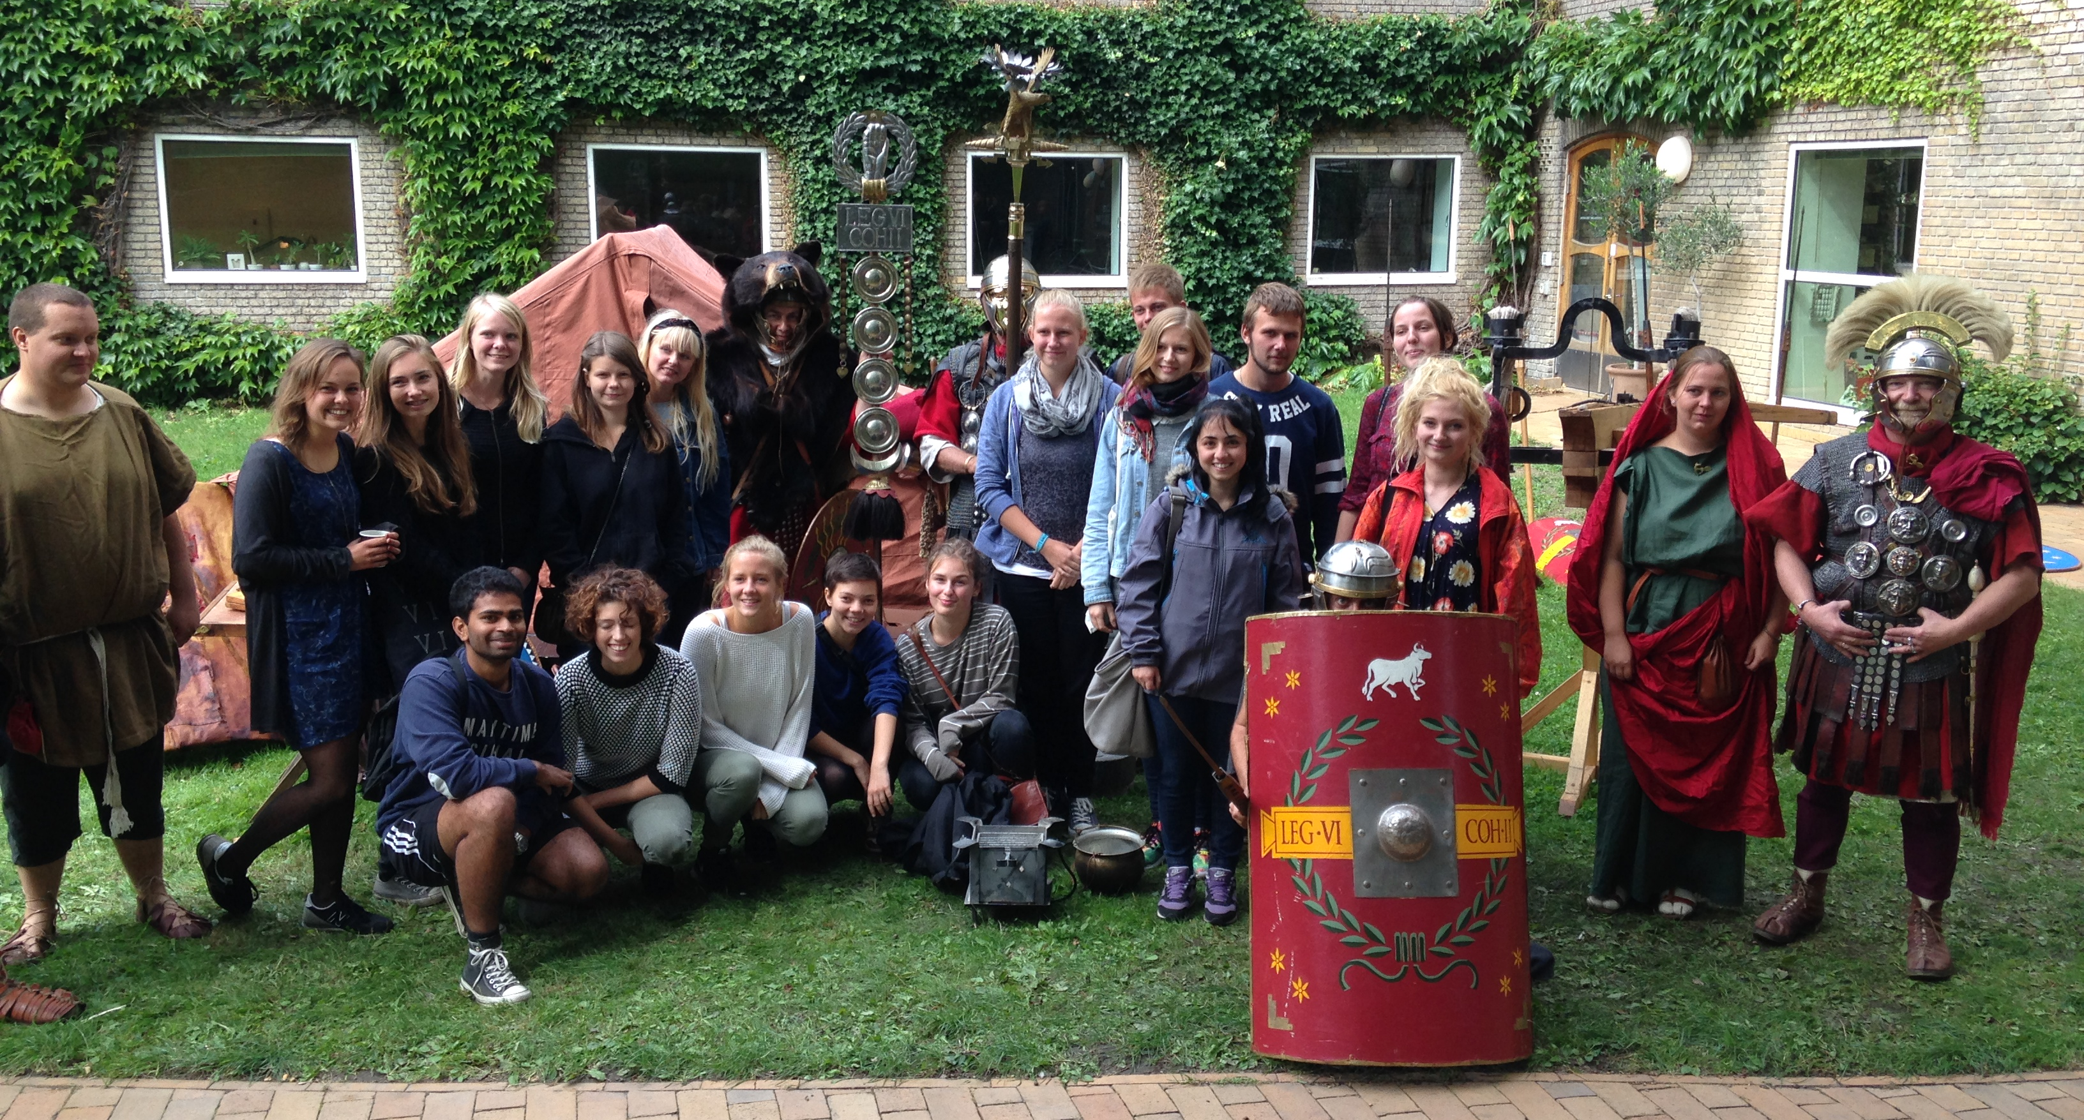
Den klassisk sproglig studieretning
Kan du lide at fordybe dig?
Trives du bedst på små hold?
Interesseret du dig for sprog, litteratur, kunst, historie eller kultur?
Søger du et unikt fagligt og socialt fællesskab?
Så skal du overveje den klassisk sproglige studieretning med Latin A og Græsk A

Slide 16
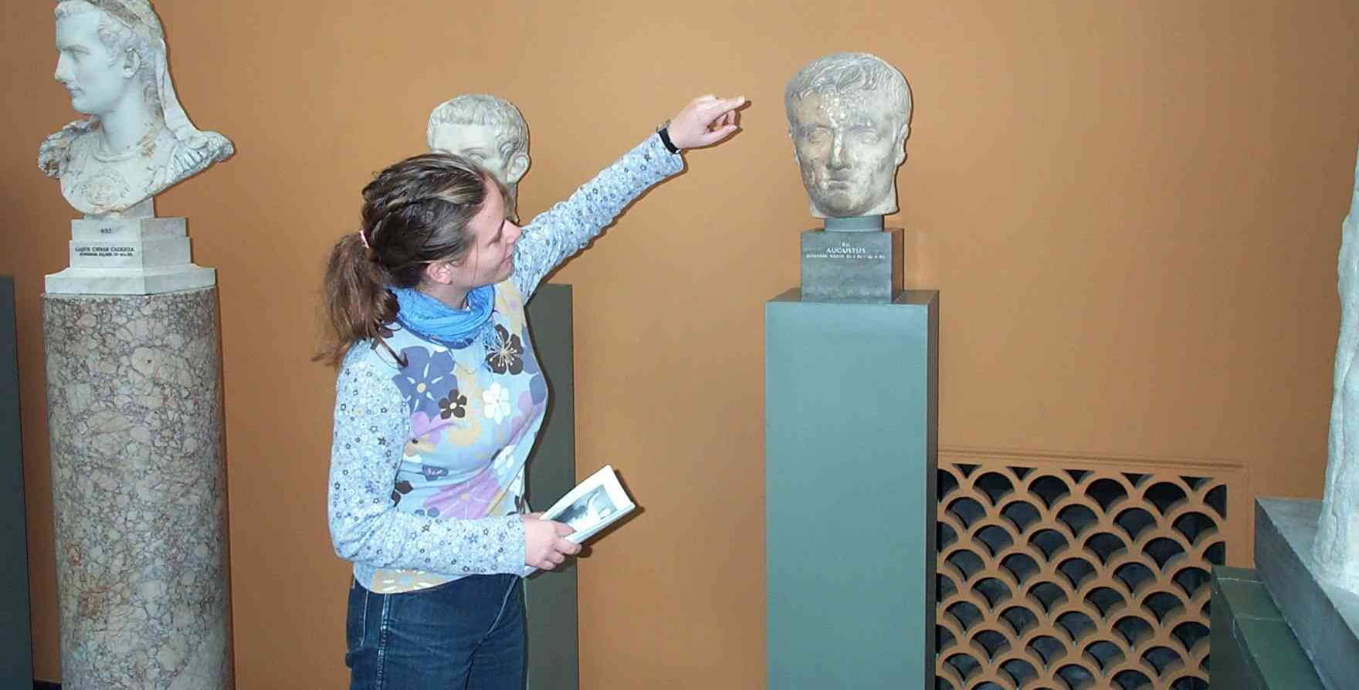
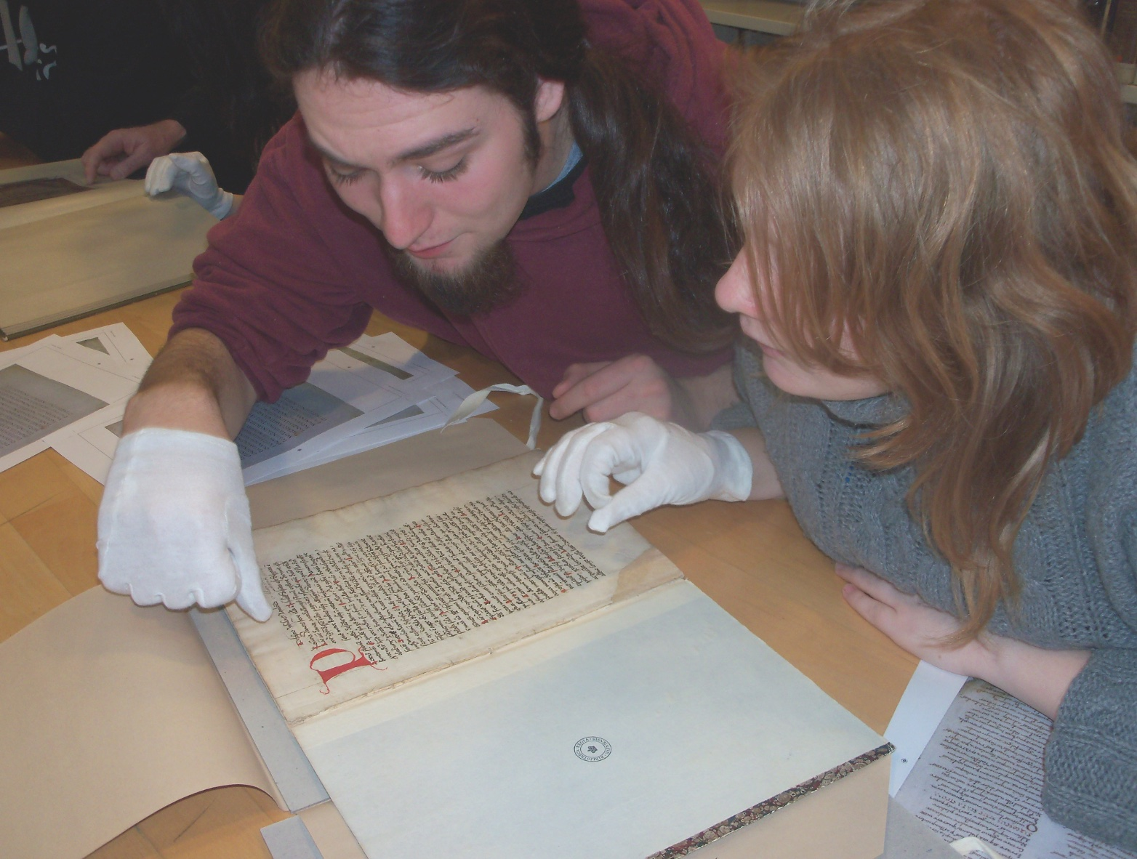
Hvad laver vi i k-klassen?
Vi beskæftiger os med det antikke Grækenland og antikkens Rom ved at læse originaltekster på græsk og latin, ved at læse antikke tekster i oversættelse og ved at læse senere tekster der er inspirerede af antikkens litteratur og tanker. Desuden inddrager vi film og billeder.
Vi tager på studierejser til bla. København, Italien og Grækenland.
Vi har et godt fællesskab, hvor der er plads til forskellighed og hvor den enkelte har stor indflydelse på undervisningen.

Slide 17
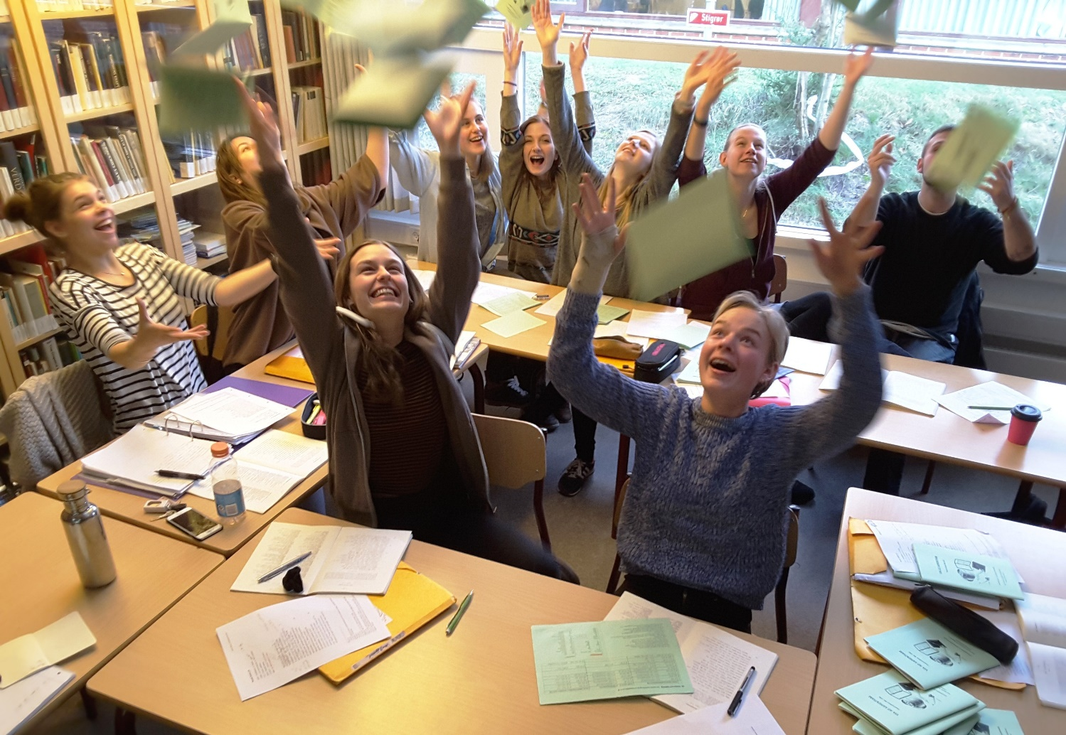
Hvis du vil vide mere,
så meld dig til fagpræsentation i græsk og latin
eller spørg din latinlærer

Slide 18
Opgave:
Oversæt Tekst 3 på s. 9 til dansk.
Sicilia provincia est. Italia provincia non est. Roma multas provincias habet. Hispania etiam provincia Romana est. Roma multum cibum requirit. Sicilia frumentum bonum colit. Italia olivam et vinum habet.
Find V, S, SP og DO i den danske oversættelse, men sæt tegnene under de latinske ord.

Slide 19
Opgave:
Oversæt linje 1-2 i Tekst 4 på s. 11 til dansk.
Romani copiosi quoque luxuriam requirunt. In Phoenicia purpuram pretiosam emunt, et in Hispania argentum et aurum inveniunt. Totum in Italiam ducunt.
Find V, S, SP og DO i den danske oversættelse, men sæt tegnene under de latinske ord.

Slide 20
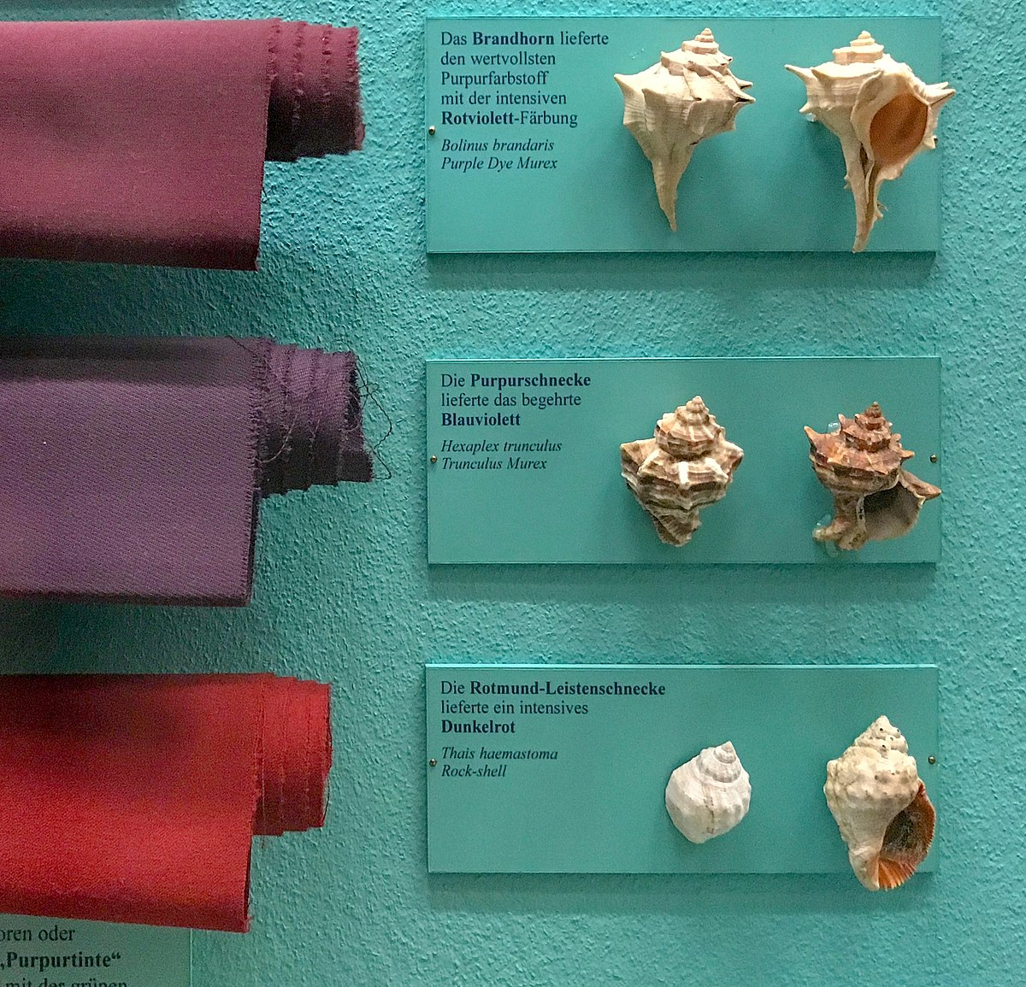

Slide 21
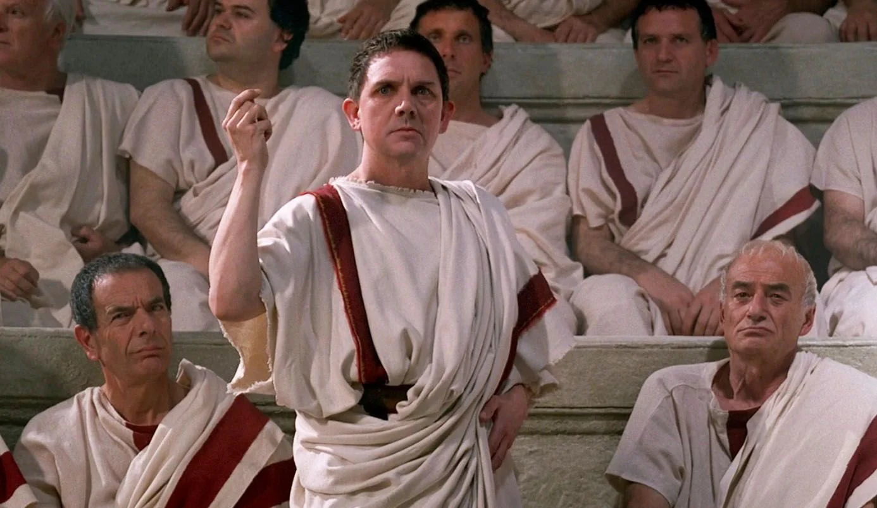

Slide 22
Opgave:
Oversæt linje 3-4 i Tekst 4 på s. 11 til dansk.
Ex toto imperio per vias longas servi veniunt. Servi rustici terram colunt, remos propellunt, et metalla fodiunt.
Find V, S, SP og DO i den danske oversættelse, men sæt tegnene under de latinske ord.

Slide 23
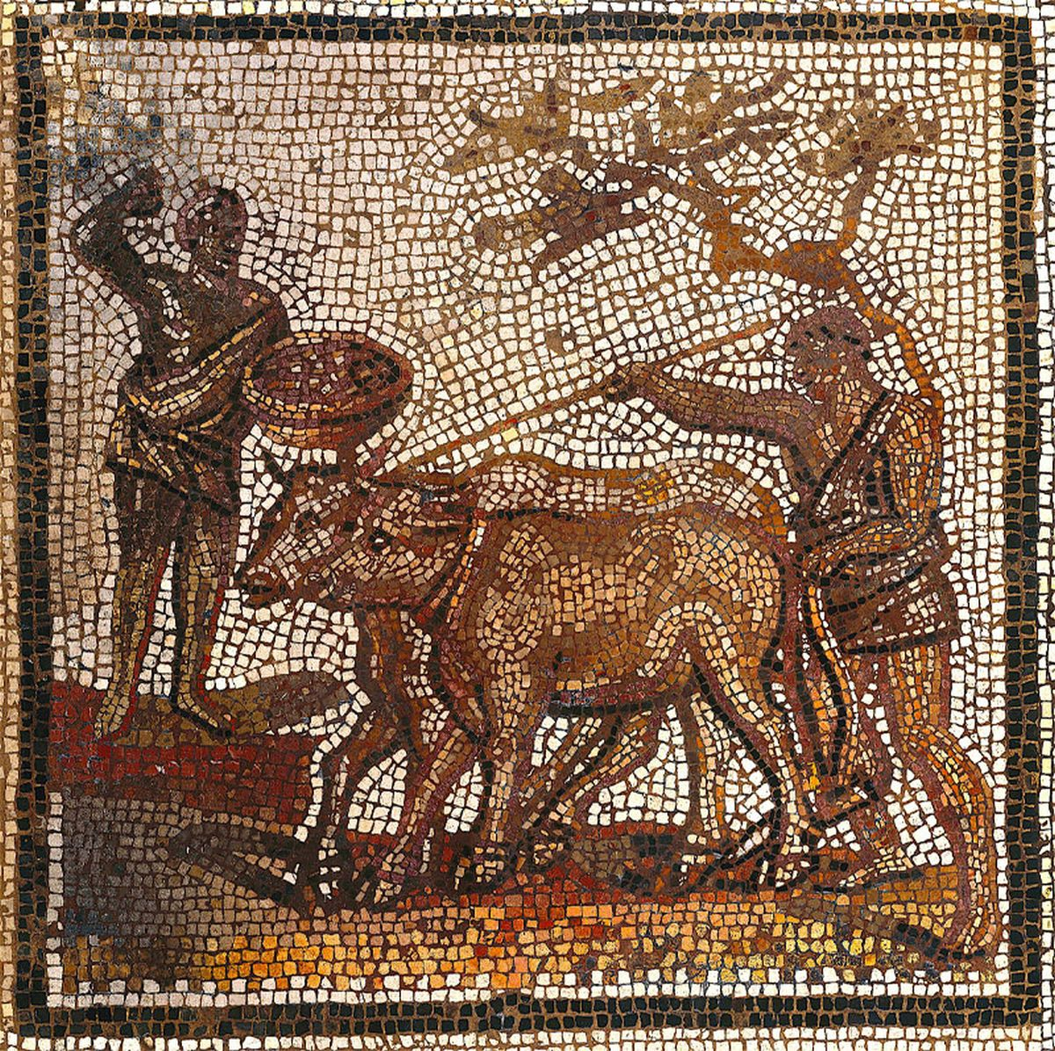
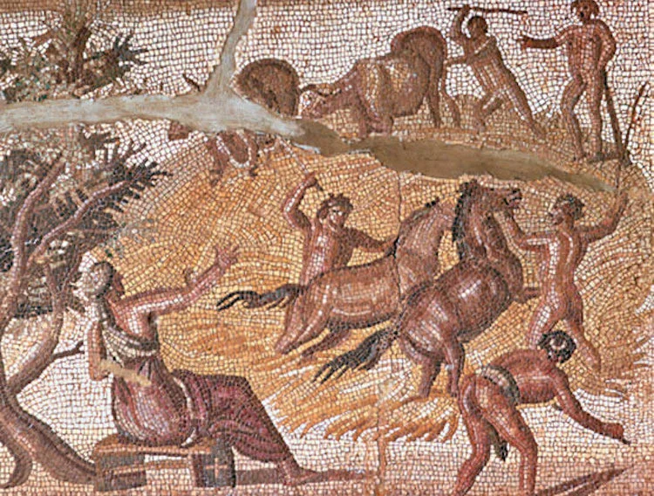

Slide 24
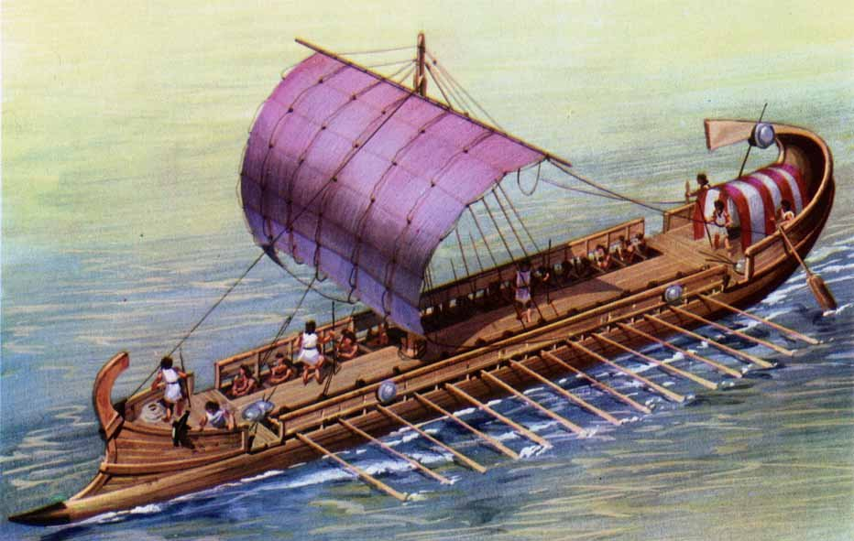

Slide 25
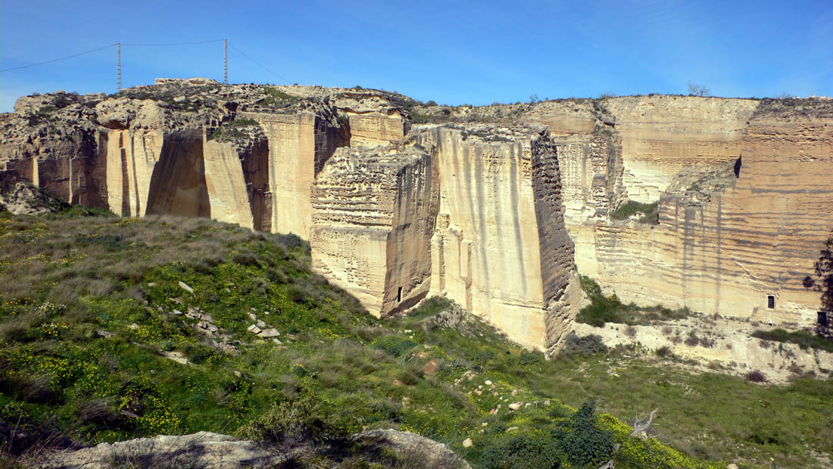

Slide 26
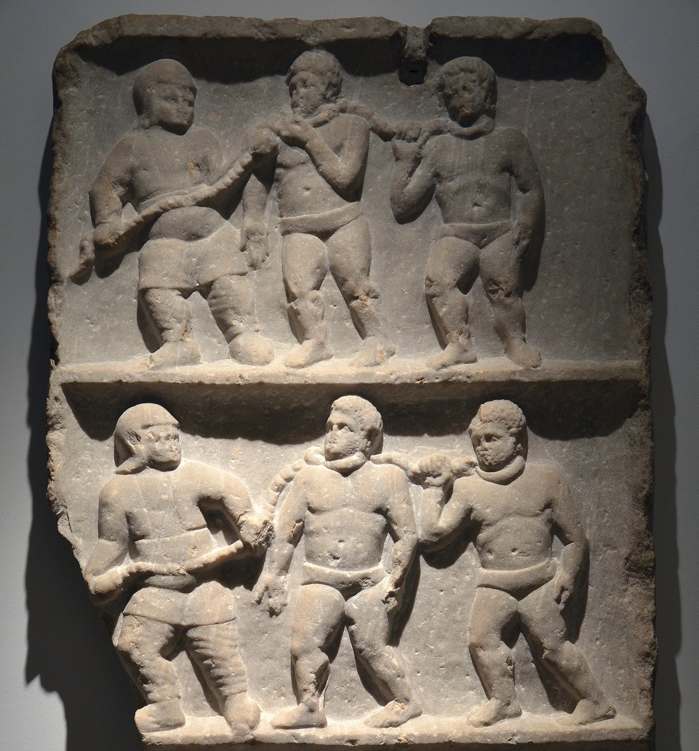
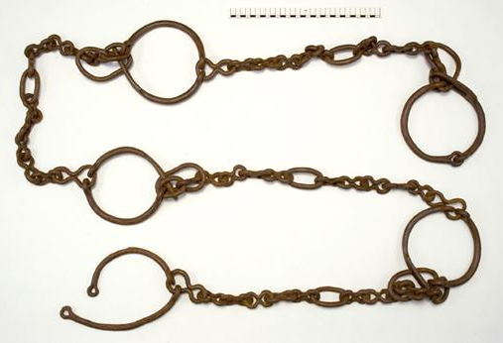

Slide 27
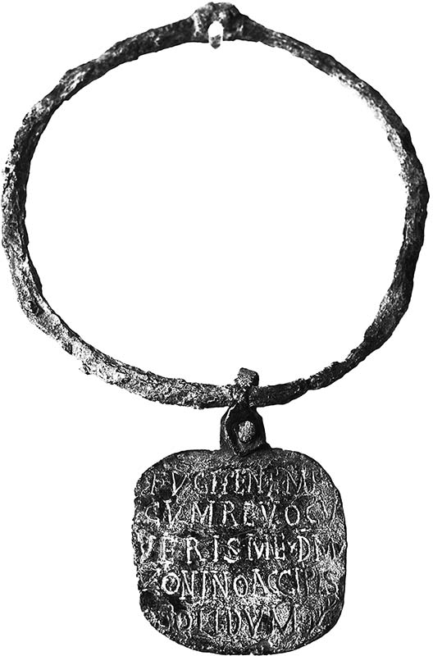
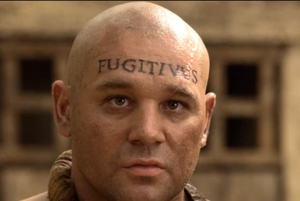
"Fugi. Tene me. Cum revocaveris me domino meo Zonino, accipis solidum.”
”Jeg er flygtet. Hold mig fast. Når du har afleveret mig til min herre Zoninus, får du en guldmønt.”

Slide 28
Opgave:
Oversæt linje 3-4 i Tekst 4 på s. 11 til dansk.
Servi domestici in domis laborant, ubi cenas coquunt et filios educant. Servi ab matutino ad vesperum laborant, dum domini otiosi sunt.
Find V, S, SP og DO i den danske oversættelse, men sæt tegnene under de latinske ord.

Slide 29
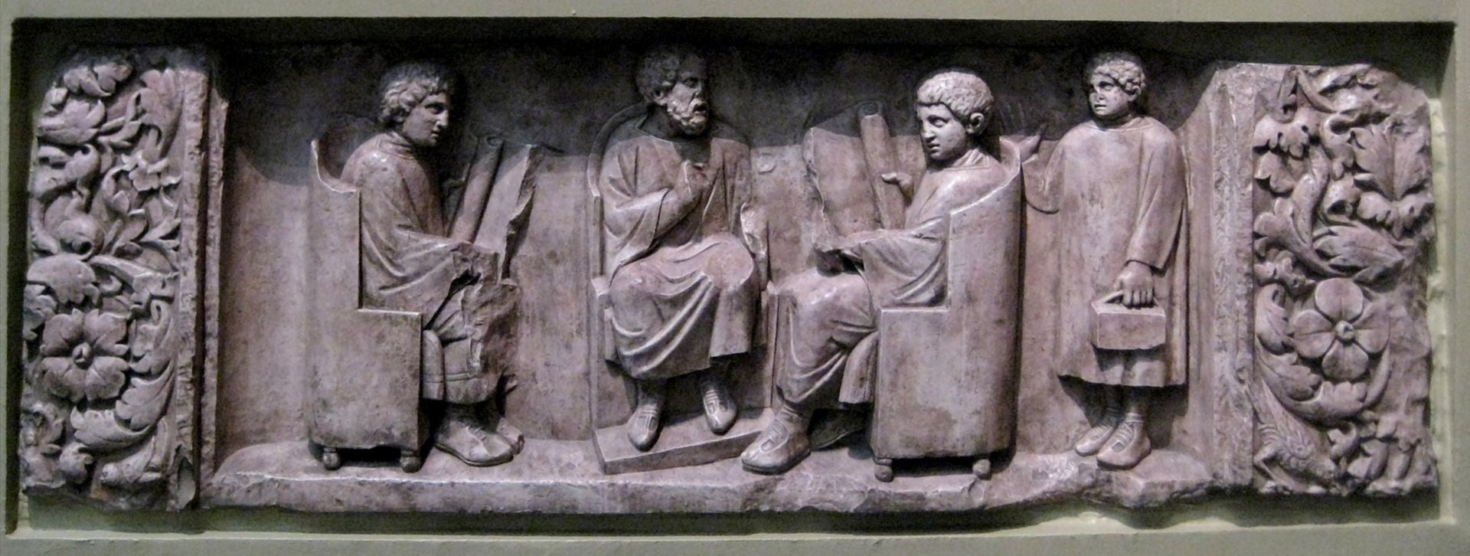

Slide 30
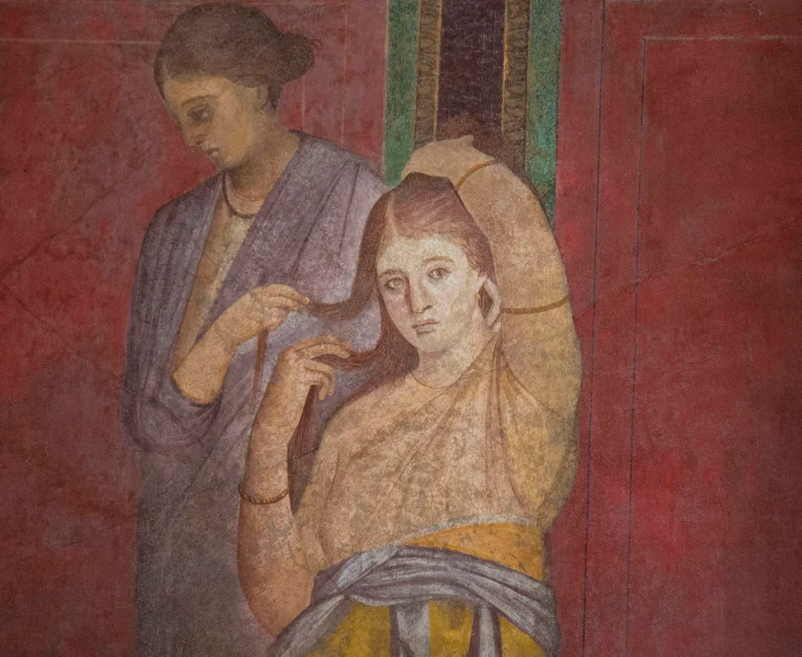
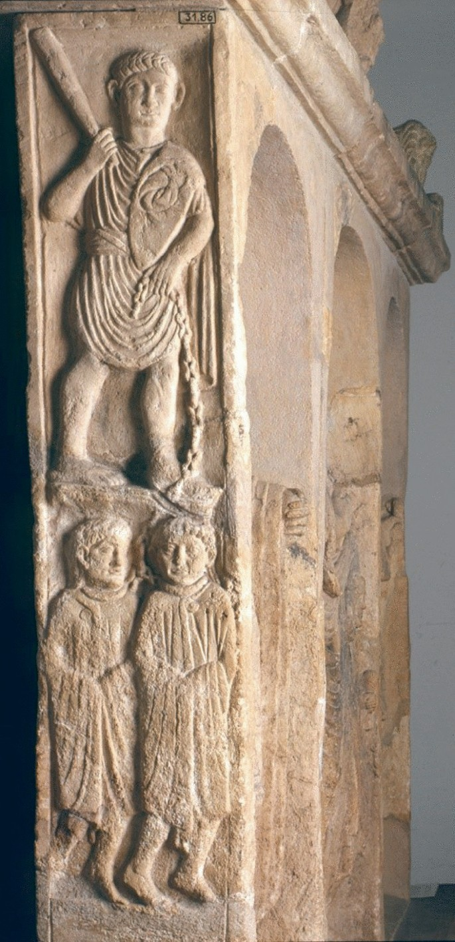
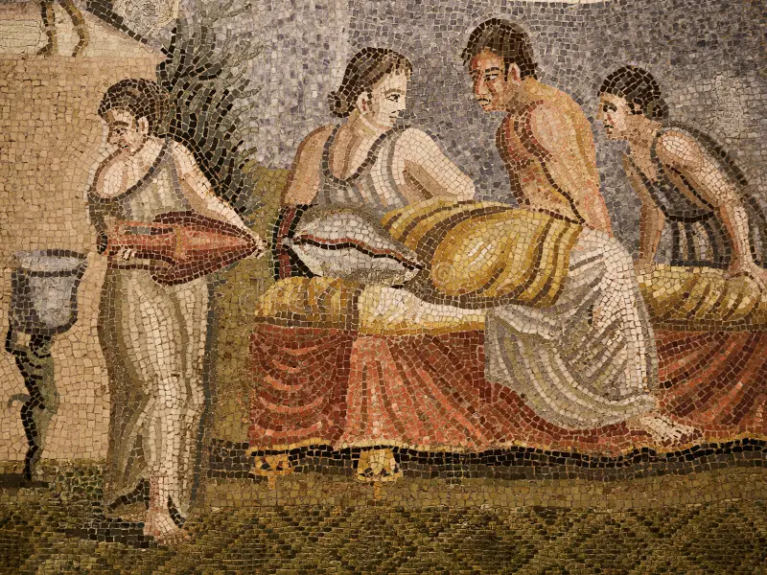
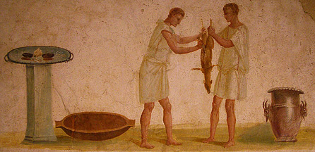

Slide 31
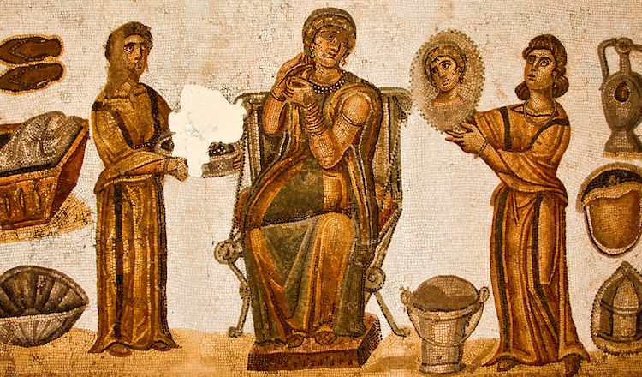

Slide 32
Præpositionsforbindelser
På dansk
Består af to led:
  Præposition (forholdsord) – en ordklasse (se AP Survival Kit)
  Styrelse - det præpositionen sætter noget i forhold til.
F.eks. (præposition, styrelse)
  Han lagde tasken på det store bord
  Cæsar blev dræbt af 22 dolkestød
  Jeg sætter mig til bords
På latin (notér i kladdehæftet):
alle præpositioner er markeret med forkortelsen ‘præp.’ i gloserne, f.eks.:
  ab præp. + ablativ fra (s. 11)
Præpositionerne bøjes ikke på latin, men styrelsen skal bøjes i enten akkusativ eller i ablativ – det fremgår af gloserne, hvilken kasus der er tale om.
ALLE præpositionsforbindelser er samlet set adverbialled (A)
Find alle 7 præpositionsforbindelser i Tekst 4 og marker dem med A (hvis I ikke allerede har gjort det).

Slide 33
Præpositionsforbindelser
På dansk
Består af to led:
  Præposition (forholdsord) – en ordklasse (se AP Survival Kit)
  Styrelse - det præpositionen sætter noget i forhold til.
F.eks. (præposition, styrelse)
  Han lagde tasken på det store bord
  Cæsar blev dræbt af 22 dolkestød
  Jeg sætter mig til bords
På latin (notér i kladdehæftet):
alle præpositioner er markeret med forkortelsen ‘præp.’ i gloserne, f.eks.:
  ab præp. + ablativ fra (s. 11)
Præpositionerne bøjes ikke på latin, men styrelsen skal bøjes i enten akkusativ eller i ablativ – det fremgår af gloserne, hvilken kasus der er tale om.
ALLE præpositionsforbindelser er samlet set adverbialled (A)
Lav Øvelse 3 på s. 13

